Slide 1

AFISTEB 16/10/2025
Diabète : prévention et facteurs de risque
1

Slide 2

Témoignage
Présentation
Environnement de travail
Ce qui est en place dans l'entreprise
Facteurs bloquant
Éléments pouvant être améliorés

Slide 3

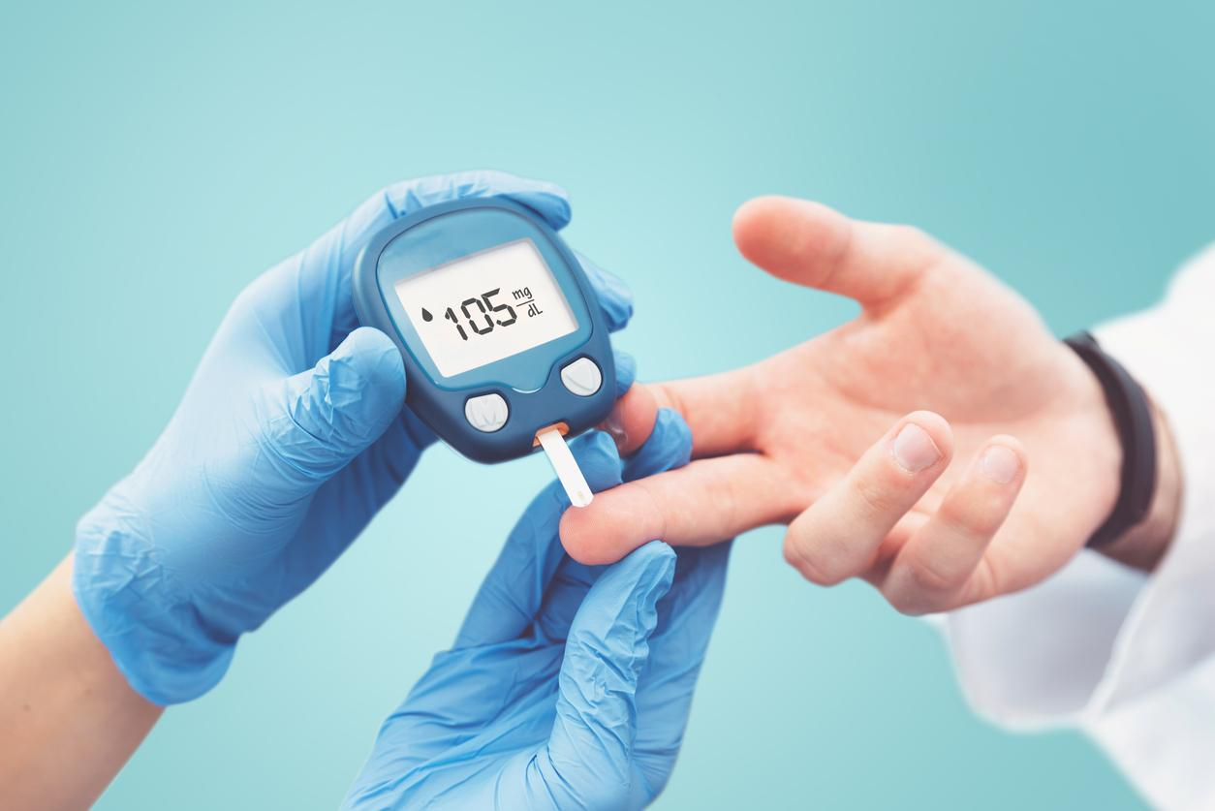
Présentation
Philippe Ghyselen
63 ans
Pensionné
Dernier emplois dans l'alimentaire
Membre ADD & CHRONICARE
Patient Expert (en formation)
DT2 diagnostiqué en 2023

Slide 4


Présentation (suite)
Suivi en trajet de démarrage par équipe pluridisciplinaire à la « Maison du diabète ».
En 2024,Participation à l'étude européenne « Care4Diabetes » avec CHRONICARE-La maison du diabète

Slide 5
CARE 4 DIABETES
L’objectif de Care 4 Diabetes est d’améliorer la santé et le bien-être des personnes atteintes de diabète de type 2 en Wallonie en renforçant la prise en charge précoce de la maladie par la mise en place de programmes intensifs d'éducation multidimensionnels dispensés par des équipes pluridisciplinaires de prestataires de soins.

Slide 6

Environnement de travail
Société de production de plats préparés à base de pâtes.
Acheteur Technique et responsable du stock de pièces détachées.
Relations avec les fournisseurs technique.

Slide 7
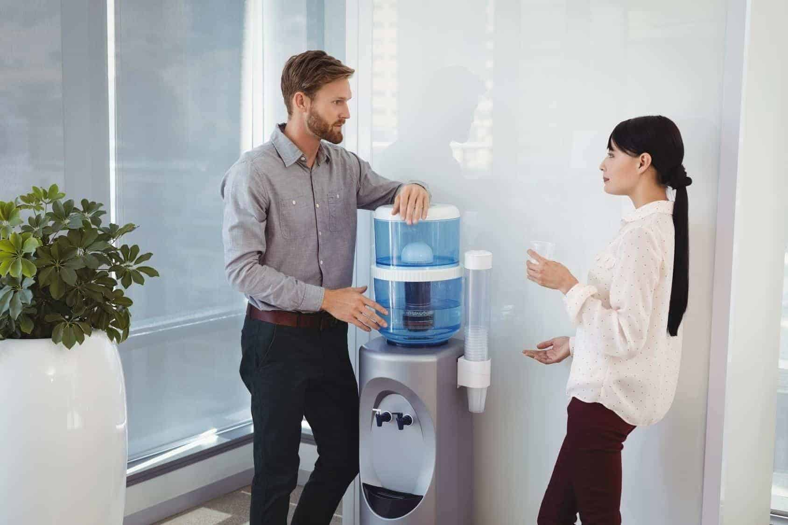
Ce qui est en place dans l'entreprise
Fontaine à eau accessible à tous
Panier de fruits frais 1 x semaine mais uniquement pour les employés.
Flexibilité d'horaire pour les DT1
Relative flexibilité pour les rendez-vous médicaux

Slide 8
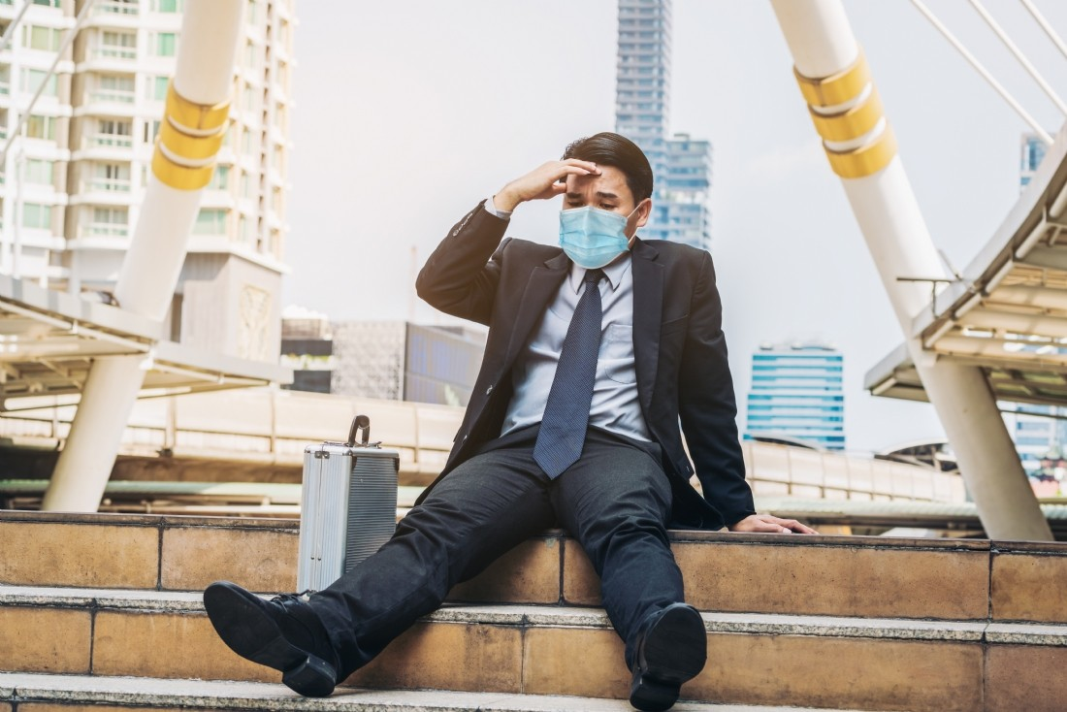
Facteurs bloquant
Reconnaissance de la maladie par la direction. Le DT1 étant +/- bien compris et reconnu, à l'inverse, le DT2 est très peu connu.
La compréhension des autres est encore très compliquée, même au départ dans sa famille.
La médecine du travail n'est pas toujours informée de la pathologie DT2 des employés/ouvriers.
L'employeur met à disposition gratuitement des plats produits au sein de l'entreprise (Lasagnes, plats de pâtes,...) Augmentation des facteurs de risque !

Slide 9


Éléments pouvant être améliorés
Mettre en place une campagne de prévention sur le DT2, en collaboration avec la sécurité au travail et la médecine du travail.
Lors des visites de la médecine du travail, proposer la visite chez son médecin traitant en cas de surpoids.
Généraliser la distribution de fruits, collation saine et prévoir des périodes d'activités physique.

Slide 10


